Slide 1
음식 전쟁
2015180041
최 용 호

Slide 2
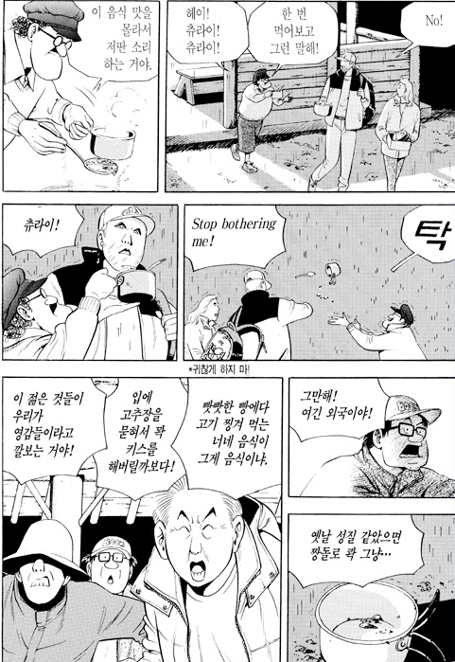
천하제일 음식대회 츄 라 이 대 전

Slide 3
천하제일 음식대회 - 컨셉
가장 맛있는 음식이 무엇인지를 가리기 위해서 각 국의 사람들이 상대방 국가의 캐릭터들에게 음식을 먹인다.
각 국가마다 다양한 음식을 먹이는 캐릭터가 있으며, 고유의 공격 방식과 이동 방식을 가진다.
Ex) 한국 - 비빔밥(근접), 김치(중거리), 떡갈비(원거리)…
영국 - 하기스(근접), 피시앤칩스(중거리), 밀크티(원거리),

Slide 4
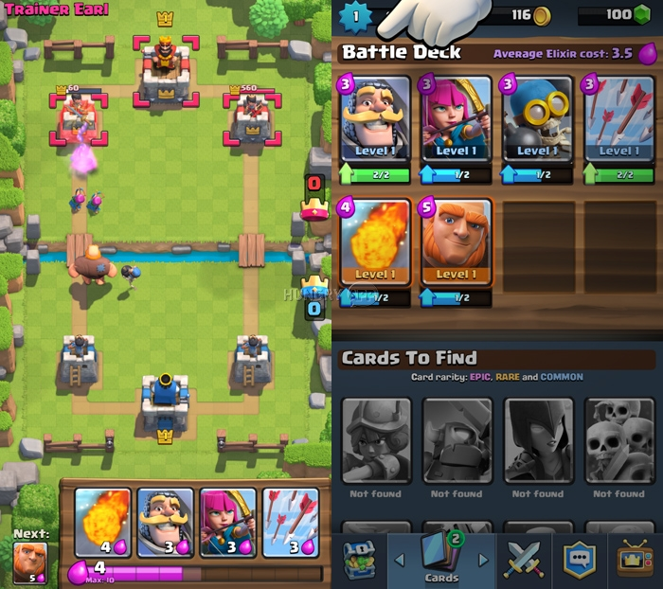
각 성채는 각국의
도시 이름으로 만든다.
플레이하는 국가의 캐릭터들이 표시되며, 시간당 제공되는 자원을 일정량 소비해서 소환 가능하다.
자신의 진영에 캐릭터를 소환할 수 있으며, 소환된 캐릭터는 가까운 적 진영으로 향하고, 만나는 적을 공격한다.
각 유닛별로 공격력, 방어력 등의 스탯이 있어서 다양한 전투 양상을 이끈다.

